Slide 1
Выталкивающая сила тест для 7 класса
Составила Королева Т. Ю., учитель физики и английского языка
МАОУ СОШ № 7, г. Балаково

Slide 2
Вопрос 1
В сосуд с жидкостью погружен параллелепипед. Каковы силы, действующие на верхнюю и нижнюю грани параллелепипеда?
1. На верхнюю грань действует большая сила, чем на нижнюю;
2.На верхнюю грань действует меньшая сила, чем на нижнюю;
3.На верхнюю и нижнюю грани действуют одинаковые силы.
1
2
3

Slide 3
Вопрос 2
Сила, выталкивающая тело из жидкости или газа, направлена:
1.Противоположно силе тяжести;
2.В ту же сторону, что и сила тяжести.
1
2

Slide 4
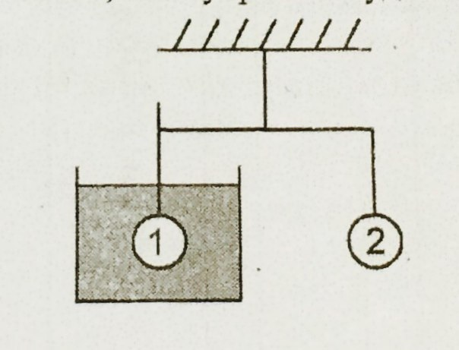
Вопрос 3
На весах уравновешены два шарика. Нарушится ли равновесие весов, если убрать сосуд с жидкостью?
1.Равновесие не нарушится;
2.Шарик 2 перевесит шарик 1;
3.Шарик 1 перевесит шарик 2.
1
2
3

Slide 5
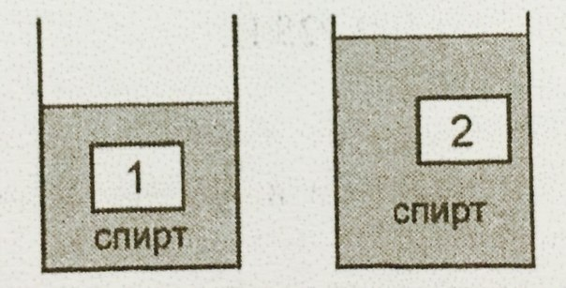
Вопрос 4
Два одинаковых параллелепипеда находятся в двух сосудах с жидкостью. Сравните выталкивающие силы, действующие на каждый параллелепипед.
1.F₁<F₂; 2.F₁₌F₂; 3.F₁>F₂
1
2
3

Slide 6
Вопрос 5
В каком случае выталкивающая сила, действующая на мыльный пузырь, меньше: 1) на вершине горы; 2) у ее подножия?
1. 1
2. 2
3. В обоих случаях силы одинаковы.
1
2
3

Slide 7
Вопрос 6
Два бруска, алюминиевый и медный, равные по массе, подвешены к коромыслу весов. Нарушится ли равновесие весов, если бруски опустить в воду
(р _{алюминия} = 2700 кг/м³, р _{меди} = 8900 кг/м³)?
1. Равновесие не нарушится;
2. Перетянет алюминиевый брусок;
3. Перетянет медный брусок.
1
2
3

Slide 8
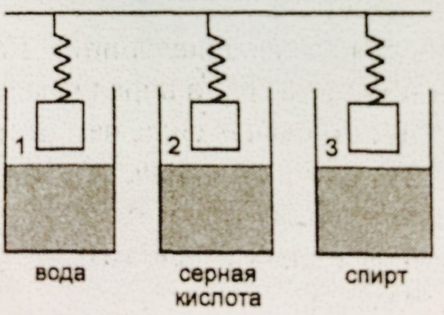
Вопрос 7
К одинаковым по упругости пружинам подвешены тела равной массы и равного объема. Какая пружина станет самой короткой, если тела погрузить в жидкость (р _{воды} = 1000кг/м³, р _{сер.кислоты} = 1800кг/м³, р _{спирта} = 800 кг/м³)?
1)1; 2) 2; 3) 3.
1
2
3

Slide 9
Вопрос 8
В жидкость опущены две детали, одинаковые по форме и по объему. Равны ли архимедовы силы, действующие на них?
Равны;
Не равны.
1
2
3

Slide 10
Вопрос 9
Водоизмещение парома 100 000 Н, а его вес равен 25 кН. Чему равен вес груза, перевозимого на пароме?
1. 75 000 Н; 2. 100 000 Н;
3. 125 000 Н; 4. 99 975 Н;
1
2
3
4

